Slide 1
Centre de VALIDATION n°1
Centre de VALIDATION n°2
Centre de VALIDATION n°3
Centre de VALIDATION n°4
Centre d’AUTONOMIE n°1
Centre d’AUTONOMIE n°2
Centre d’AUTONOMIE n°3
Centre d’AUTONOMIE n°4

Slide 2
Arc-en-ciel - ECRITURE DE LETTRES
Arc-en-ciel - COPIE DE MOTS ET DE PHRASES
Arc-en-ciel - FLUENCE
Arc-en-ciel - CALCUL MENTAL
Matériel de LECTURE
Matériel d’ ECRITURE
Matériel de PRODUCTION ECRITE
Matériel d’ ORTHOGRAPHE

Slide 3
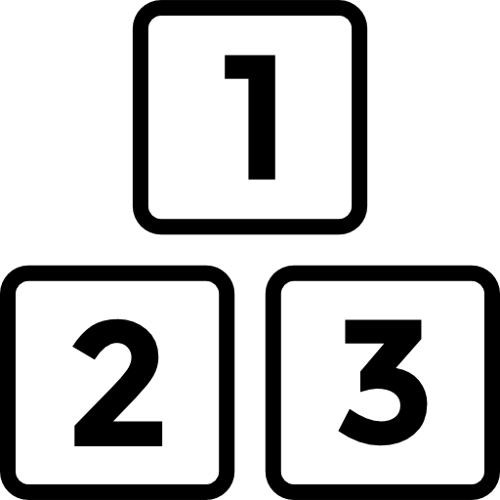
Matériel de NUMERATION / CALCUL - bâtonnets
Matériel de NUMERATION / CALCUL - cubes
Matériel de NUMERATION / CALCUL - UDC
Matériel de CALCUL - fiches repères
Matériel de GÉOMETRIE - formes géométriques
Matériel de MESURES - règles et sabliers
Matériel de MESURES - monnaie
Matériel de PROBLÈMES - barres

Slide 4
Centre de Langage Oral / de Lecture
Centre d’Ecriture / de Production écrite
Centre de Grammaire / de Conjugaison
Centre d’Orthographe / de Lexique
Centre de Numération / de Calcul
Centre de Géométrie / de Mesures
Centre de Problèmes

Slide 5
Centre de Questionner le monde
Centre d’Arts et d’Ecoute musicale
Centre de Mémoire et d’Attention
Centre d’Anglais / d’Allemand
Arc-en-ciel - Ecriture de lettres
Arc-en-ciel - Copie de mots et de phrases
Arc-en-ciel - Fluence

Slide 6
VALIDATION - Ecriture / Production écrite
VALIDATION - Grammaire / Conjugaison
VALIDATION - Orthographe / Lexique
VALIDATION - Numération / Calcul
VALIDATION - Géométrie / Mesures
VALIDATION - Problèmes
Arc-en-ciel - Calcul mental

Slide 7
Réserve collective de la classe
Feutres
Crayons de couleur
Règles et équerres
Tablettes d’écriture
Feuilles de brouillon

